Slide 2
Development studies, practical training and exchange studies
Information session for first year students of Information Technology 12.5.2026
Fredrik Welander Hanna Grönholm Dennis Biström
Degree Programme Director Study Counsellor Responsible for Practical Training

Slide 3
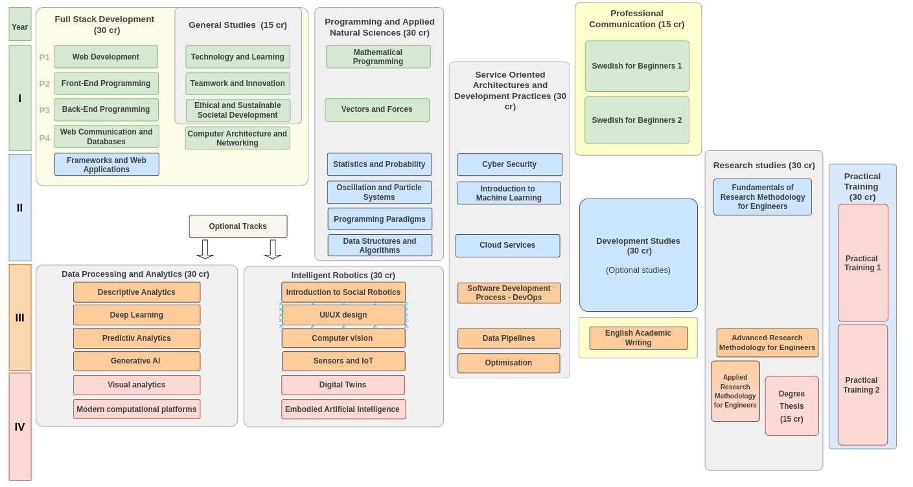

Slide 4
Stucture of studies – second year
Autumn term 30 cr:
  Frameworks and Web Applications (P1)
  Statistics and Probability (P1)
  Cyber Security (P1)
  Oscillation and Particle Systems (P2)
  Introduction to Machine Learning (P2)
  Fundamentals of Research Methodology for Engineers (P2)
Spring term 30 cr:
  Programming Paradigms (P3)
  Data Structures and Algorithms (P4)
  Cloud Services (P4)
  Development Studies 15 sp
OR:
  Exchange studies 30 cr (spring 2027)

Slide 5
Development Studies 30 cr
15 cr during second year spring term
15 cr during third year autumn term
Gives the opportunity to shape your own profile based on your interests and individual goals.
You can, for example, broaden or deepen your expertise within a specific field, or acquire basic knowledge in an area that is not included in your study plan.
It can be within IT, but also in a completely different branch or subject area.
Can be completed at:
  Arcada
  Other universities of applied sciences and universities
  Through various cooperation networks, Campus Online, opin.fi
  During a student exchange
  Accredited from previous studies
You are encouraged to choose courses that form modules of 15 ECTS.

Slide 6
Development studies at Arcada – within your study plan
Fundamentals of Business 20 cr (Limited number of places)
  Introduction to Logistics, Period 3
  Introduction to Business Administration, P1
  Introduction to Accounting, P2
  Introduction to Marketing, P2
Entrepreneurship 15 sp
  Entrepreneurial Mindset & Skills , P3
  Business Modelling and Validation, P4
  Business Practicalities, P3
Online Media 15 sp
  Game Design and Production, P3-4
Finnish for Beginners 1, 2 & 3 - 15 ECTS*
Swedish for Beginners 3 & 4 - 10 ECTS*
*Only for students with English as first language in Sisu
  Scheduled to minimize overlap with IT courses.
Notes:
Valfria studier. Utvecklingsstudier som gärna består av helheter på minst 15 sp ska helst avläggas under den rekommenderade tidpunkten, vilket är det andra läsåret.
Ifall man väljer att avlägga studier vid andra högskolor måste dessa kurser vara godkända på förhand av studievägledare/UA

Slide 7
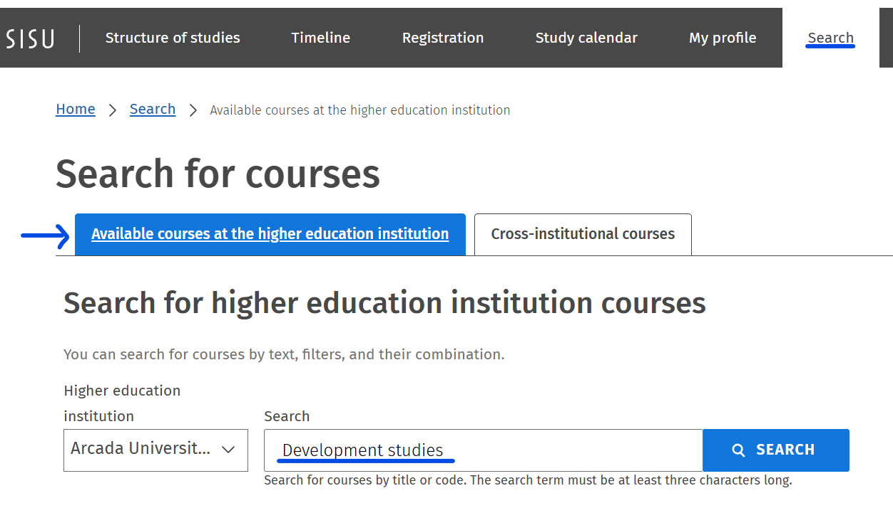
Development Studies at Arcada offered by other degree programmes
Go to the search function in Sisu and search for Development studies
Check who can enroll in the course and if you meet the pre-requisites.
Contact study counselor
Register after you have added the course to your study plan in Sisu
Instructions and information is available on Start
Example:
Becoming an Entrepreneur Pre-incubator Program 15 sp (application)
Compassion at work, 5 sp
Notes:
E.g courses offered by www.climateuniversity.fi are also available via Sisu.

Slide 8
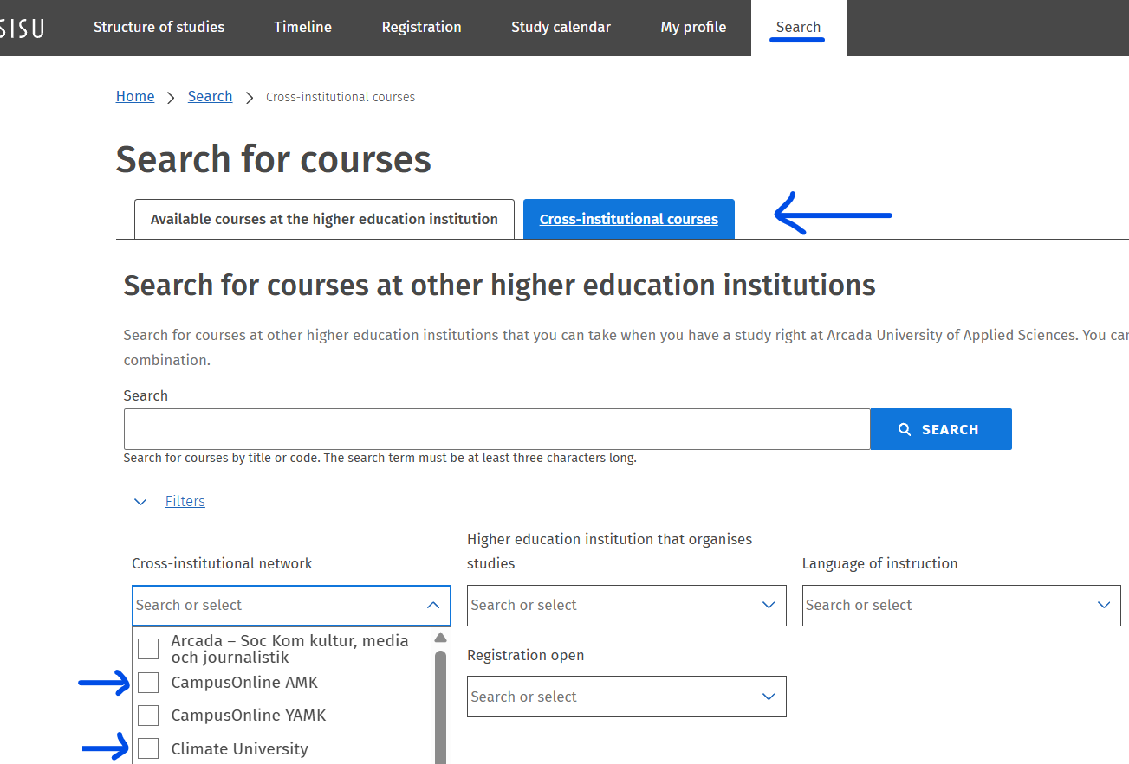
Development Studies – Cross-institutional courses
Go to the search function in Sisu and choose Cross-institutional courses
Choose a network (Campus Online AMK, Language studies Arcada Hanken (French, German, Russian, Spanish)
Check who can enroll in the course and if you meet the pre-requisites.
Contact study counselor -> then register
Register after you have added the course to your study plan in Sisu
Instructions and information is available on Start

Slide 9
Courses at other higher education institutions (not cross‑institutional studies)
Check the course offering (Note: some courses may have a fee)
Contact your study counsellor / Degree Programme Director
Register and complete the course
Apply for credit transfer using Form 6, available on Start
You can find courses, for example, at www.opin.fi

Slide 10
Examples of courses from Campus Online that are accepted as development studies (1/3)
Cross‑platform / web development :
React.js fundamentals (3sp)
  Ruby ohjelmointi (4sp) (FIN)
Programming languages:
C Programming (3sp)
C++ Programming (3sp)
Introduction to Scala (3sp)
Introduction to Kotlin (3sp)

Slide 11
Examples of courses from Campus Online that are accepted as development studies (2/3)
Information security:
CISSP: Certified Information System Security Professional (8sp)
Network- / server administration
Windows PowerShell (5sp)
Advanced Powershell (5sp)

Slide 12
Examples of courses from Campus Online that are accepted as development studies (3/3)
  3D-mallintaminen (5sp) (FIN)
  3D-grafiikka ja animaatiot (4sp) (FIN)
  Fundamentals of 3D modelling (5sp)
  Microprocessors (5 sp)
  Expressions and Equations (5 sp)
  Insinöörifysiikka 1 (5 sp) (FIN)
  Insinöörifysiika 2 (5 sp) (FIN)
  Insinöörimatematiikka 2 (5 sp) (FIN)

Slide 13
Stucture of strudies – third year

Slide 14
Tracks 30 sp
(20 cr during the third year and 10 cr during the fourth autumn termn)
Data Processing and Analytics (30 sp)
Descriptive Analytics, 5 sp
Deep Learning, 5 sp
Predictive Analytics, 5 sp
Generative AI, 5 sp
Visual Analytics, 5 sp
Modern Computational Platforms, 5 sp
Intelligent Robotics (30 sp)
Introduction to Social Robotics, 5 sp
UI/UX-Design, 5 sp
Computer Vision, 5 sp
Sensors and IOT, 5 sp
Digital Twins, 5 sp
Embodied Artificial Intelligence, 5 sp
https://start.arcada.fi/en/programmes/information-technology/study-plan-2025
https://start.arcada.fi/en/programmes/information-technology/structure-of-studies-2025

Slide 15
Application and selection for track studies
Application to track studies takes place in April during the second year.
Each track has 40 places.
Admission to a track is based on your grade point average.
After admission, you may only complete study units within the track you have been accepted to.
To be able to begin your track studies, the student is expected to have followed the study plan during the first two academic years.
Information about the application process and a link to the application form will be sent by email during period 3.

Slide 16
Exchange studies
https://start.arcada.fi/en/my-studies/exchange-studies-and-practical-training-abroad/exchange-studies
Where can I study?
Notes:
På Arcada har du möjlighet att studera utomlands som en del av dina studier. Att studera utomlands är berikande både på ett akademiskt och på ett personligt plan.
Ansökan för hösten har redan gått men ansökan för nästa vår görs i september-oktober 2025

Slide 17
When can I go?
Recommended time for exchange: the spring term of the second year
Application period: September to early October for exchange in spring 2027
Try to find equivalents for the subject courses you will miss
The remaining credits will count as development studies
Notes:
Andra året lämpar sig bäst pga av att ni då missar minst ämnesstudier

Slide 18
Who can apply?
Completion of one year of studies is required
Your studies should have progressed at a normal pace
The exchange period should follow the recommended timing
The exchange must not extend your total study time
Sufficient language skills are required
Notes:
De valda kurserna bör vara relevanta för studentens läroplan och utbytesstudier bör räknas tillgodo för examen på Arcada. Studenten bör under utbytet framskrida i studierna i samma takt som krävs på Arcada (ett preliminary Learning Agreement bifogas till ansökan
Tillräckliga språkkunskaper för att kunna studera på värdhögskolans undervisningsspråk.

Slide 19
How do I apply?
https://start.arcada.fi/en/my-studies/exchange-studies-and-practical-training-abroad/exchange-studies/how-do-i-apply
international@arcada.fi
Contact your study counsellor and discuss your study plan and choice of courses for the exchange
The Degree Programme Director will sign your plan
Notes:
Administrationen av studierna utomlands sköts av Internationella ärenden vid Studieservice i C3.

Slide 20
Practical training
The purpose of the practical training
Structure, size & placement in curriculum
What type of work can be approved
Documents to turn in
Contact person: Dennis Biström
Check START
Notes:
1. Målet med praktiken
Praktiken skall ge studerande möjlighet att tillämpa de kunskaper och färdigheter utbildningen gett, samt att bli insatt i typiska arbetsuppgifter inom branschen. Studerande skall med sitt arbete vara till nytta för företaget och därför tycker vi att du skall få betalt. Praktik och examensarbete går inte att göra samtidigt men de kan nog göras vid samma företag!
2. Praktikens omfattning och praktikperioder
Praktikens omfattning är totalt 30 sp, vilket motsvarar 20 veckors heltidsarbete. Totalt innebär praktiken alltså 800 timmar arbete. Praktikperioderna är enligt läroplanen förlagda under fjärde studieåret men du kan flexibelt välja att utföra praktiken även under sommarmånaderna eller under övriga tider som bättre passar in i din individuella studieplan.
3. Vad godkänns som praktik?
Som praktik kan endast godkännas arbete inom branscher som är kopplade till yrkesstudierna. Det viktigaste med praktiken är att förstå kopplingen teori - tillämpning, och att genom exempel se hur teorin omsätts i praktiken. Dessa reflektioner bör dokumenteras i en praktikdagbok.
Praktikperiod 1 är en grundläggande praktik, dock med klar koppling till den tekniska branschen. Under den första praktikperioden bör grundstudier integreras i praktiken så att studeranden tar reda på och analyserar sin omgivning ur ett allmänt informationstekniskt perspektiv.
Praktikperiod 2 är en specialisering vilket innebär att arbetsuppgifterna bör stöda ämnesstudiernas innehåll.
Praktikperioderna är inplanerade under fjärde studieåret, period 3 och 4. Detta är dock mera en rekommendation än en absolut regel. Studenten kan flexibelt välja att utföra praktiken även under sommarmånaderna eller under övriga tider som bättre passar in i den individuella studieplanen.
Exempel på arbeten som kan ge godkänd praktik är:
produktutveckling
planering
produktion (t.ex programvaruproduktion)
installation
underhåll eller service
användarstöd
inköp eller anskaffning av produkter
försäljning eller marknadsföring
Handledaren bör ha möjlighet att besöka arbetsplatsen och träffa arbetsgivaren under praktikperiodens lopp.
4. Praktikplan
För att kunna påbörja praktiken skall en förhandsuppgift med målbeskrivning göras. Blanketten "Praktikplan" skall användas. Planen skall godkännas av skolans praktikhandledare innan praktiken påbörjas och skall undertecknas av studeranden och handledaren.
5. Praktikdagbok
Studeranden för under praktiken en inlärningsdagbok, där han/hon minst veckovis dokumenterar praktikarbetet samt antecknar reflektioner över hur teori och praktik knyts samman. Dagboken bifogas till praktikrapporten.
6. Bedömning
Praktiken bedöms med vitsordet godkänd/bör kompletteras/underkänd. Praktik kan underkännas om praktiken väsentligen avviker från den ursprungliga praktikplanen eller om praktikplan helt saknas.
7. Rapportering
Förrän du ger dig ut på praktik bör du lämna in blanketten "praktikplan" med vilken du får godkännande för praktikplatsen. Har du inte lämnat in en praktikplan finns det inga garantier för att praktiken kan godkännas.
Under det att praktiken utförs fyller du i en "praktikdagbok" som beskriver det du gjort och upplevt varje dag. Olika format för praktikdagboken finns underkapitlet Blanketter.
Då praktiken är avslutad ber du arbetsintyg av arbetsgivaren och ber honom fylla i vår blankett "praktikbedömning".
Sedan är det dags att skriva "praktikrapporten". Denna bör inlämnas inom en månad efter det att praktiken slutförts. Som praktikrapportens titelblad använder man blanketten "praktikpärmblad" som sammanfattar praktisk information om praktiken.
Praktikrapporten du skriver skall vara en sammanfattande rapport med reflektioner över vad du upplevt. Botten och olika format för praktikrapporten finns under Blanketter. Praktikrapporten är till sin omfattning 3 – 5 sidor.

Slide 21
Practical training
800 h regular work – 20 weeks
Apply knowledge from studies and become familiar with tasks typical for the industry
Practical training 1
  “Foundational studies should be integrated”
Practical training 2
  “Tasks should support the content of the
  subject studies”
Notes:
1. Målet med praktiken
Praktiken skall ge studerande möjlighet att tillämpa de kunskaper och färdigheter utbildningen gett, samt att bli insatt i typiska arbetsuppgifter inom branschen. Studerande skall med sitt arbete vara till nytta för företaget och därför tycker vi att du skall få betalt. Praktik och examensarbete går inte att göra samtidigt men de kan nog göras vid samma företag!
2. Praktikens omfattning och praktikperioder
Praktikens omfattning är totalt 30 sp, vilket motsvarar 20 veckors heltidsarbete. Totalt innebär praktiken alltså 800 timmar arbete. Praktikperioderna är enligt läroplanen förlagda under fjärde studieåret men du kan flexibelt välja att utföra praktiken även under sommarmånaderna eller under övriga tider som bättre passar in i din individuella studieplan.
3. Vad godkänns som praktik?
Som praktik kan endast godkännas arbete inom branscher som är kopplade till yrkesstudierna. Det viktigaste med praktiken är att förstå kopplingen teori - tillämpning, och att genom exempel se hur teorin omsätts i praktiken. Dessa reflektioner bör dokumenteras i en praktikdagbok.
Praktikperiod 1 är en grundläggande praktik, dock med klar koppling till den tekniska branschen. Under den första praktikperioden bör grundstudier integreras i praktiken så att studeranden tar reda på och analyserar sin omgivning ur ett allmänt informationstekniskt perspektiv.
Praktikperiod 2 är en specialisering vilket innebär att arbetsuppgifterna bör stöda ämnesstudiernas innehåll.
Praktikperioderna är inplanerade under fjärde studieåret, period 3 och 4. Detta är dock mera en rekommendation än en absolut regel. Studenten kan flexibelt välja att utföra praktiken även under sommarmånaderna eller under övriga tider som bättre passar in i den individuella studieplanen.
Exempel på arbeten som kan ge godkänd praktik är:
produktutveckling
planering
produktion (t.ex programvaruproduktion)
installation
underhåll eller service
användarstöd
inköp eller anskaffning av produkter
försäljning eller marknadsföring
Handledaren bör ha möjlighet att besöka arbetsplatsen och träffa arbetsgivaren under praktikperiodens lopp.
4. Praktikplan
För att kunna påbörja praktiken skall en förhandsuppgift med målbeskrivning göras. Blanketten "Praktikplan" skall användas. Planen skall godkännas av skolans praktikhandledare innan praktiken påbörjas och skall undertecknas av studeranden och handledaren.
5. Praktikdagbok
Studeranden för under praktiken en inlärningsdagbok, där han/hon minst veckovis dokumenterar praktikarbetet samt antecknar reflektioner över hur teori och praktik knyts samman. Dagboken bifogas till praktikrapporten.
6. Bedömning
Praktiken bedöms med vitsordet godkänd/bör kompletteras/underkänd. Praktik kan underkännas om praktiken väsentligen avviker från den ursprungliga praktikplanen eller om praktikplan helt saknas.
7. Rapportering
Förrän du ger dig ut på praktik bör du lämna in blanketten "praktikplan" med vilken du får godkännande för praktikplatsen. Har du inte lämnat in en praktikplan finns det inga garantier för att praktiken kan godkännas.
Under det att praktiken utförs fyller du i en "praktikdagbok" som beskriver det du gjort och upplevt varje dag. Olika format för praktikdagboken finns underkapitlet Blanketter.
Då praktiken är avslutad ber du arbetsintyg av arbetsgivaren och ber honom fylla i vår blankett "praktikbedömning".
Sedan är det dags att skriva "praktikrapporten". Denna bör inlämnas inom en månad efter det att praktiken slutförts. Som praktikrapportens titelblad använder man blanketten "praktikpärmblad" som sammanfattar praktisk information om praktiken.
Praktikrapporten du skriver skall vara en sammanfattande rapport med reflektioner över vad du upplevt. Botten och olika format för praktikrapporten finns under Blanketter. Praktikrapporten är till sin omfattning 3 – 5 sidor.

Slide 22
Practical training
Product development
Planning
Production (e.g., software production)
Installation
Maintenance or service
User support
Procurement of products
Sales or marketing
Check START
Notes:
1. Målet med praktiken
Praktiken skall ge studerande möjlighet att tillämpa de kunskaper och färdigheter utbildningen gett, samt att bli insatt i typiska arbetsuppgifter inom branschen. Studerande skall med sitt arbete vara till nytta för företaget och därför tycker vi att du skall få betalt. Praktik och examensarbete går inte att göra samtidigt men de kan nog göras vid samma företag!
2. Praktikens omfattning och praktikperioder
Praktikens omfattning är totalt 30 sp, vilket motsvarar 20 veckors heltidsarbete. Totalt innebär praktiken alltså 800 timmar arbete. Praktikperioderna är enligt läroplanen förlagda under fjärde studieåret men du kan flexibelt välja att utföra praktiken även under sommarmånaderna eller under övriga tider som bättre passar in i din individuella studieplan.
3. Vad godkänns som praktik?
Som praktik kan endast godkännas arbete inom branscher som är kopplade till yrkesstudierna. Det viktigaste med praktiken är att förstå kopplingen teori - tillämpning, och att genom exempel se hur teorin omsätts i praktiken. Dessa reflektioner bör dokumenteras i en praktikdagbok.
Praktikperiod 1 är en grundläggande praktik, dock med klar koppling till den tekniska branschen. Under den första praktikperioden bör grundstudier integreras i praktiken så att studeranden tar reda på och analyserar sin omgivning ur ett allmänt informationstekniskt perspektiv.
Praktikperiod 2 är en specialisering vilket innebär att arbetsuppgifterna bör stöda ämnesstudiernas innehåll.
Praktikperioderna är inplanerade under fjärde studieåret, period 3 och 4. Detta är dock mera en rekommendation än en absolut regel. Studenten kan flexibelt välja att utföra praktiken även under sommarmånaderna eller under övriga tider som bättre passar in i den individuella studieplanen.
Exempel på arbeten som kan ge godkänd praktik är:
produktutveckling
planering
produktion (t.ex programvaruproduktion)
installation
underhåll eller service
användarstöd
inköp eller anskaffning av produkter
försäljning eller marknadsföring
Handledaren bör ha möjlighet att besöka arbetsplatsen och träffa arbetsgivaren under praktikperiodens lopp.
4. Praktikplan
För att kunna påbörja praktiken skall en förhandsuppgift med målbeskrivning göras. Blanketten "Praktikplan" skall användas. Planen skall godkännas av skolans praktikhandledare innan praktiken påbörjas och skall undertecknas av studeranden och handledaren.
5. Praktikdagbok
Studeranden för under praktiken en inlärningsdagbok, där han/hon minst veckovis dokumenterar praktikarbetet samt antecknar reflektioner över hur teori och praktik knyts samman. Dagboken bifogas till praktikrapporten.
6. Bedömning
Praktiken bedöms med vitsordet godkänd/bör kompletteras/underkänd. Praktik kan underkännas om praktiken väsentligen avviker från den ursprungliga praktikplanen eller om praktikplan helt saknas.
7. Rapportering
Förrän du ger dig ut på praktik bör du lämna in blanketten "praktikplan" med vilken du får godkännande för praktikplatsen. Har du inte lämnat in en praktikplan finns det inga garantier för att praktiken kan godkännas.
Under det att praktiken utförs fyller du i en "praktikdagbok" som beskriver det du gjort och upplevt varje dag. Olika format för praktikdagboken finns underkapitlet Blanketter.
Då praktiken är avslutad ber du arbetsintyg av arbetsgivaren och ber honom fylla i vår blankett "praktikbedömning".
Sedan är det dags att skriva "praktikrapporten". Denna bör inlämnas inom en månad efter det att praktiken slutförts. Som praktikrapportens titelblad använder man blanketten "praktikpärmblad" som sammanfattar praktisk information om praktiken.
Praktikrapporten du skriver skall vara en sammanfattande rapport med reflektioner över vad du upplevt. Botten och olika format för praktikrapporten finns under Blanketter. Praktikrapporten är till sin omfattning 3 – 5 sidor.

Slide 23
Practical training
Read about practical training on start
Apply for jobs
Turn in your practical training plan bistromd@arcada.fi
Write a weekly work journal
Ask for proof of employment and work assessment
Write the report
Turn in the rest of the documents
Notes:
1. Målet med praktiken
Praktiken skall ge studerande möjlighet att tillämpa de kunskaper och färdigheter utbildningen gett, samt att bli insatt i typiska arbetsuppgifter inom branschen. Studerande skall med sitt arbete vara till nytta för företaget och därför tycker vi att du skall få betalt. Praktik och examensarbete går inte att göra samtidigt men de kan nog göras vid samma företag!
2. Praktikens omfattning och praktikperioder
Praktikens omfattning är totalt 30 sp, vilket motsvarar 20 veckors heltidsarbete. Totalt innebär praktiken alltså 800 timmar arbete. Praktikperioderna är enligt läroplanen förlagda under fjärde studieåret men du kan flexibelt välja att utföra praktiken även under sommarmånaderna eller under övriga tider som bättre passar in i din individuella studieplan.
3. Vad godkänns som praktik?
Som praktik kan endast godkännas arbete inom branscher som är kopplade till yrkesstudierna. Det viktigaste med praktiken är att förstå kopplingen teori - tillämpning, och att genom exempel se hur teorin omsätts i praktiken. Dessa reflektioner bör dokumenteras i en praktikdagbok.
Praktikperiod 1 är en grundläggande praktik, dock med klar koppling till den tekniska branschen. Under den första praktikperioden bör grundstudier integreras i praktiken så att studeranden tar reda på och analyserar sin omgivning ur ett allmänt informationstekniskt perspektiv.
Praktikperiod 2 är en specialisering vilket innebär att arbetsuppgifterna bör stöda ämnesstudiernas innehåll.
Praktikperioderna är inplanerade under fjärde studieåret, period 3 och 4. Detta är dock mera en rekommendation än en absolut regel. Studenten kan flexibelt välja att utföra praktiken även under sommarmånaderna eller under övriga tider som bättre passar in i den individuella studieplanen.
Exempel på arbeten som kan ge godkänd praktik är:
produktutveckling
planering
produktion (t.ex programvaruproduktion)
installation
underhåll eller service
användarstöd
inköp eller anskaffning av produkter
försäljning eller marknadsföring
Handledaren bör ha möjlighet att besöka arbetsplatsen och träffa arbetsgivaren under praktikperiodens lopp.
4. Praktikplan
För att kunna påbörja praktiken skall en förhandsuppgift med målbeskrivning göras. Blanketten "Praktikplan" skall användas. Planen skall godkännas av skolans praktikhandledare innan praktiken påbörjas och skall undertecknas av studeranden och handledaren.
5. Praktikdagbok
Studeranden för under praktiken en inlärningsdagbok, där han/hon minst veckovis dokumenterar praktikarbetet samt antecknar reflektioner över hur teori och praktik knyts samman. Dagboken bifogas till praktikrapporten.
6. Bedömning
Praktiken bedöms med vitsordet godkänd/bör kompletteras/underkänd. Praktik kan underkännas om praktiken väsentligen avviker från den ursprungliga praktikplanen eller om praktikplan helt saknas.
7. Rapportering
Förrän du ger dig ut på praktik bör du lämna in blanketten "praktikplan" med vilken du får godkännande för praktikplatsen. Har du inte lämnat in en praktikplan finns det inga garantier för att praktiken kan godkännas.
Under det att praktiken utförs fyller du i en "praktikdagbok" som beskriver det du gjort och upplevt varje dag. Olika format för praktikdagboken finns underkapitlet Blanketter.
Då praktiken är avslutad ber du arbetsintyg av arbetsgivaren och ber honom fylla i vår blankett "praktikbedömning".
Sedan är det dags att skriva "praktikrapporten". Denna bör inlämnas inom en månad efter det att praktiken slutförts. Som praktikrapportens titelblad använder man blanketten "praktikpärmblad" som sammanfattar praktisk information om praktiken.
Praktikrapporten du skriver skall vara en sammanfattande rapport med reflektioner över vad du upplevt. Botten och olika format för praktikrapporten finns under Blanketter. Praktikrapporten är till sin omfattning 3 – 5 sidor.

Slide 24
Job Portal – an online career service
https://arcada.jobteaser.com/sv/job-offers
https://arcada.jobteaser.com/sv/dashboard/my_saved_search
IteWiki – Good search function for different type of companies tech stack
https://www.itewiki.fi/
Laura – Check which companies accept trainees
https://laura.fi/
Teknokesä - Find summer jobs in tech companies
https://teknokesa.teknologiateollisuus.fi/
Karriärcenter – Inga and Ulla in the library help with application letters and CVs
https://www.karriarcentret.fi/
TLK Lan Discord - #job-search channel has listings
https://discord.gg/VUachfPun
New practical training page (still under construction)
https://people.arcada.fi/~bistromd/
Notes:
Job Board:
The Job Board is Arcada's electronic recruitment service. The service highlights job offers for Arcada's students. Here you may find information about internships, trainee, development and thesis cooperation.
→ https://jobboard.arcada.fi/en
Job Portal:
Job Portal is a new online career service for students. At Arcada Job Portal you can register your profile and upload your CV, find jobs, get support for job seeking, take part in online events, connect with possible employers and more.
→ https://arcada.jobteaser.com/en/users/sign_in?back_to_after_login=%2F

Slide 25
To remember!!
Registration for next academic year is currently open. Registration (closes 10.09.2026)
Enrollment for courses opens in August: 10.08.2026
Fee paying students – deadlines
  Application for scholarship: 15.06.2026
  Paying the tuition fee: 15.08.2026
  All questions regarding tuition fee and scholarship are to be adressed to Student Affairs
If you have questions about your study plan, your studies, or your course choices → contact the study counsellor well in advance of the start of the term (preferably by 15 August).
Notes:
Anmälan till läsåret är inte samma sak som att anmäla sig till studieavsnitt.
Om du glömmer att anmäla dig till läsåret, förlorar du din studierätt. Studierätten kan återfås genom en avgiftsbelagd ansökan → Återinförd studierätt.
Planera ditt läsår i förväg! Anmäl dig i tid!

Slide 26
Questions regarding Sisu?
You can find instructions for Sisu on Start.
You can download your own study certificates and transcripts under “My profile”.
Feel free to start using the Timeline if you haven’t already → it supports the planning and follow‑up of your studies.
Update your contact details under “My profile”.

Slide 27
Questions?
Notes:
Ni kommer även att få denna presentation per e-post.

